Slide 1
WebLOAD
Víctor Fernando Coronel López
Aldo Jiménez Vega

Slide 2

¿Qué es WebLOAD?
WebLOAD es una herramienta comercial de pruebas de carga y estrés para sistemas web y empresariales.
Provisionado por RadView, compañía de mas de 20 años posicionada como alternativa de LoadRunner
Proporciona un ambiente de desarrollo, edición y debugging de scripts así como un ambiente de ejecución eficiente con parámetros de carga.
Corre y monitorea pruebas además de reportar resultados.

Slide 3
¿Por qué?
Pruebas simples:
Scripting en JavaScript.
Correlación automática de valores dinámicos.
Soporte a Selenium y Perfecto Mobile.
Generación de carga en premisas y en la nube usando AWS.
Integración con herramientas APM para identificar cuellos de botella.
Plugins de Jenkins para incorporar pruebas de carga automatizada en procesos continuos.
Herramientas de análisis poderosas y reportes personalizables.
Dashboards en web para ver los resultados de estos reportes en tiempo real.

Slide 4
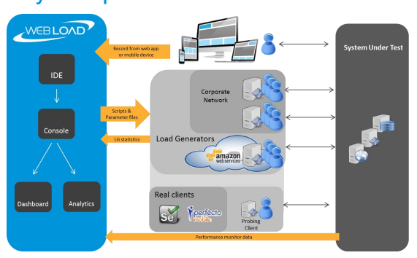
¿Cómo?

Slide 5
Soporte
Web
Html5
HTTP
XML
SOAP y REST
AJAX
JSON
Java
JS
Protocolos Web
FTP
SMTP
TCP/IP
UDP
Bases de Datos
Oracle
MySQL
PostgreSQL
MDB
ODBC
SQL Server
Seguridad
SSL
Radius
Servers
PHP
NodeJS
Apache
Tomcat
.Net
J2EE
Glassfish
ERP
SAP
PeopleSoft
Oracle
Sharepoint
Dynamics

